Slide 1




BỘ CÔNG THƯƠNG
TRƯỜNG CĐ KINH TẾ – KỸ THUẬT CÔNG THƯƠNG
BÀI GIẢNG KỸ THUẬT SỐ
Thanh Hóa, 09/2024
Notes:
1

Slide 2


BÀI GIẢNG KỸ THUẬT SỐ
Chương trình Đào tạo Nghề Điện Công nghiệp
Hệ : Trung cấp
Trường cao đẳng kinh tế kỹ thuật Công Thương

Slide 3
Tổng quan môn Kỹ thuật số
Chào mừng đến với môn học Kỹ thuật số.
Mục tiêu: Hiểu về hệ thống số, mạch logic tổ hợp và tuần tự.

Slide 4
Các hệ thống số
•
Hệ Thập phân (Decimal): Cơ số 10
•
Hệ Nhị phân (Binary): Cơ số 2
•
Hệ Bát phân (Octal): Cơ số 8
•
Hệ Thập lục phân (Hexa): Cơ số 16

Slide 5
Đại số Boole
Đại số Boole là công cụ toán học để phân tích và thiết kế mạch số.
Các phép toán cơ bản: AND, OR, NOT, XOR.

Slide 6

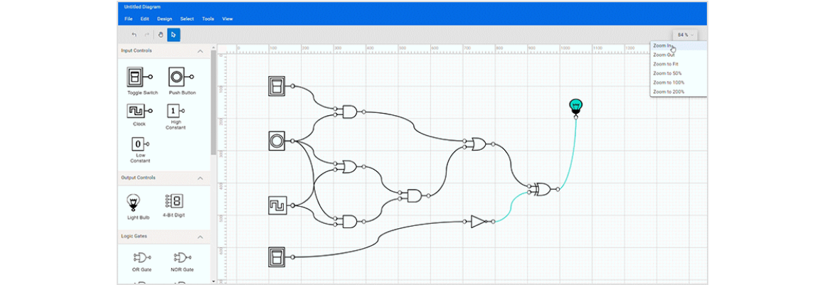
Mô phỏng mạch logic
Hình ảnh mô phỏng mạch logic số

Slide 7
Tổng kết môn học
Cảm ơn các bạn đã theo dõi bài giảng.

Slide 8

Image Sources
https://www.syncfusion.com/blogs/wp-content/uploads/2023/11/Zooming-in-the-Digital-Logic-Circuit-Diagram.gif
Source: www.syncfusion.com

